Slide 1
给图形添加背景图

Slide 2
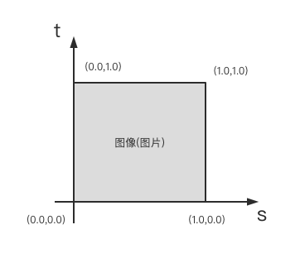
1.2 介绍纹理坐标
纹理坐标 也称为 st坐标。如下所示

Slide 3
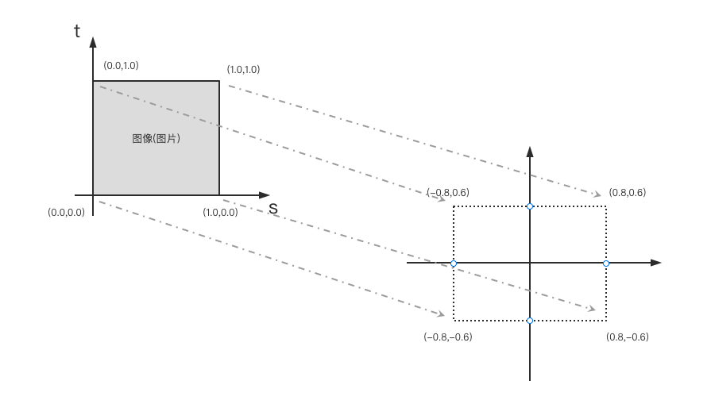
1.2 介绍纹理坐标
在webgl⾥需要通过纹理坐标和图形顶点坐标的映射关系来确定贴图。

Slide 4

1.3 创建纹理对象
纹理对象主要⽤于存储纹理图像数据。
可以通过 gl.deleteTexture(textrue) 来删除纹理对象。
Notes:
用户好评关注点：
内容充实
含金量高
条理清晰
互动性强
通俗易懂，非常接地气
高大上，能开阔眼界
每节内容都有脉络感
每章内容都连贯性强
细节讲解到位
讲解贴近实际
问题解答及时
教辅资料详尽细致
有理论有实操
让我少走了很多弯路

Slide 5

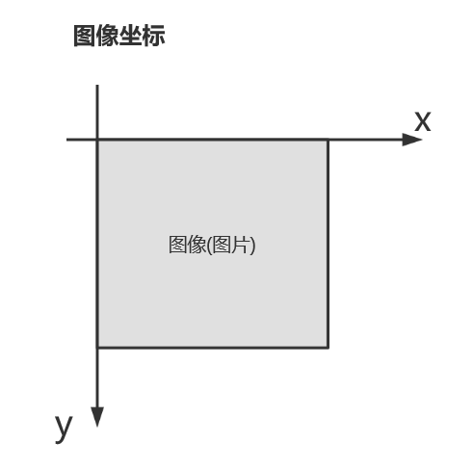
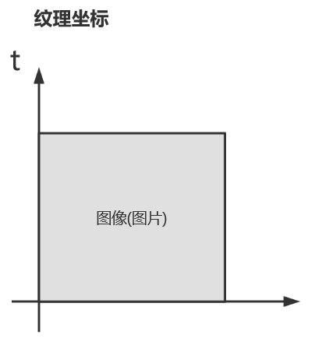
1.4 进行Y轴翻转
Notes:
用户好评关注点：
内容充实
含金量高
条理清晰
互动性强
通俗易懂，非常接地气
高大上，能开阔眼界
每节内容都有脉络感
每章内容都连贯性强
细节讲解到位
讲解贴近实际
问题解答及时
教辅资料详尽细致
有理论有实操
让我少走了很多弯路

Slide 6

1.5 开启(激活)纹理单元
Webgl 是通过纹理单元来管理纹理对象，每个纹理单元管理⼀张纹理图像。
Notes:
用户好评关注点：
内容充实
含金量高
条理清晰
互动性强
通俗易懂，非常接地气
高大上，能开阔眼界
每节内容都有脉络感
每章内容都连贯性强
细节讲解到位
讲解贴近实际
问题解答及时
教辅资料详尽细致
有理论有实操
让我少走了很多弯路

Slide 7
1.6 gl.bindTexture(type, texture)
type 参数有以下两种：
gl.TEXTURE_2D: 二维纹理
gl.TEXTURE_CUBE_MAP: 立方体纹理
texture: 纹理对象
Notes:
用户好评关注点：
内容充实
含金量高
条理清晰
互动性强
通俗易懂，非常接地气
高大上，能开阔眼界
每节内容都有脉络感
每章内容都连贯性强
细节讲解到位
讲解贴近实际
问题解答及时
教辅资料详尽细致
有理论有实操
让我少走了很多弯路

Slide 8
1.7 gl.texParamteri(type, pname, param)
type 参数同上
gl.TEXTURE_MAG_FILTER 放⼤
gl.TEXTURE_MIN_FILTER 缩⼩
pname:
纹理参数有四个选项
gl.TEXTURE_WRAP_S 横向（⽔平填充）
gl.TEXTURE_WRAP_T 纵向（垂直填充）
Notes:
用户好评关注点：
内容充实
含金量高
条理清晰
互动性强
通俗易懂，非常接地气
高大上，能开阔眼界
每节内容都有脉络感
每章内容都连贯性强
细节讲解到位
讲解贴近实际
问题解答及时
教辅资料详尽细致
有理论有实操
让我少走了很多弯路

Slide 9
1.7 gl.texParamteri(type, pname, param)
param
赋值给 gl.TEXTURE_MAG_FILTER和 gl.TEXTURE_MIN_FILTER
gl.NEAREST 使用像素颜色值
gl.LINEAR 使用四周的加权平均值
Notes:
用户好评关注点：
内容充实
含金量高
条理清晰
互动性强
通俗易懂，非常接地气
高大上，能开阔眼界
每节内容都有脉络感
每章内容都连贯性强
细节讲解到位
讲解贴近实际
问题解答及时
教辅资料详尽细致
有理论有实操
让我少走了很多弯路

Slide 10
1.7 gl.texParamteri(type, pname, param)
param
赋值给 gl.TEXTURE_WRAP_S
和
gl.TEXTURE_WRAP_T
gl.REPEAT 平铺重复
gl.MIRRORED_REPEAT 镜像对称
gl.CLAMP_TO_EDGE 边缘延伸
Notes:
用户好评关注点：
内容充实
含金量高
条理清晰
互动性强
通俗易懂，非常接地气
高大上，能开阔眼界
每节内容都有脉络感
每章内容都连贯性强
细节讲解到位
讲解贴近实际
问题解答及时
教辅资料详尽细致
有理论有实操
让我少走了很多弯路

Slide 11
1.8 gl.texImage2D(type, level, internalformat, format,dataType, image）
type 同上
level 为0即可
Notes:
用户好评关注点：
内容充实
含金量高
条理清晰
互动性强
通俗易懂，非常接地气
高大上，能开阔眼界
每节内容都有脉络感
每章内容都连贯性强
细节讲解到位
讲解贴近实际
问题解答及时
教辅资料详尽细致
有理论有实操
让我少走了很多弯路

Slide 12
1.8 gl.texImage2D(type, level, internalformat,format, dataType, image)
gl.RGB
gl.RGBA
internalformat 图像的内部格式
gl.ALPHA
gl.LUMINANCE 使用物体表面的 红绿蓝 分量的加权平均值来计算
gl.LUMINANCE_ALPHA
Notes:
用户好评关注点：
内容充实
含金量高
条理清晰
互动性强
通俗易懂，非常接地气
高大上，能开阔眼界
每节内容都有脉络感
每章内容都连贯性强
细节讲解到位
讲解贴近实际
问题解答及时
教辅资料详尽细致
有理论有实操
让我少走了很多弯路

Slide 13
1.8 gl.texImage2D(type, level, internalformat, format,dataType, image）
format 纹理的内部格式，必须和 internalformat 相同
Notes:
用户好评关注点：
内容充实
含金量高
条理清晰
互动性强
通俗易懂，非常接地气
高大上，能开阔眼界
每节内容都有脉络感
每章内容都连贯性强
细节讲解到位
讲解贴近实际
问题解答及时
教辅资料详尽细致
有理论有实操
让我少走了很多弯路

Slide 14
1.8 gl.texImage2D(type, level, internalformat, format,dataType, image）
gl.UNSIGNED_BYTE
gl.UNSIGNED_SHORT_5_6_5
dataType
纹理数据的数据类型
gl.UNSIGNED_SHORT_4_4_4_4
gl.UNSIGNED_SHORT_5_5_5_1
Notes:
用户好评关注点：
内容充实
含金量高
条理清晰
互动性强
通俗易懂，非常接地气
高大上，能开阔眼界
每节内容都有脉络感
每章内容都连贯性强
细节讲解到位
讲解贴近实际
问题解答及时
教辅资料详尽细致
有理论有实操
让我少走了很多弯路

Slide 15
1.8 gl.texImage2D(type, level, internalformat, format,dataType, image）
image 图片对象
Notes:
用户好评关注点：
内容充实
含金量高
条理清晰
互动性强
通俗易懂，非常接地气
高大上，能开阔眼界
每节内容都有脉络感
每章内容都连贯性强
细节讲解到位
讲解贴近实际
问题解答及时
教辅资料详尽细致
有理论有实操
让我少走了很多弯路

Slide 16
1.11 vec4 texture2D(sampler2D sampler, vec2 coord）
sampler 纹理单元编号
coord 纹理坐标
Notes:
用户好评关注点：
内容充实
含金量高
条理清晰
互动性强
通俗易懂，非常接地气
高大上，能开阔眼界
每节内容都有脉络感
每章内容都连贯性强
细节讲解到位
讲解贴近实际
问题解答及时
教辅资料详尽细致
有理论有实操
让我少走了很多弯路

Slide 17
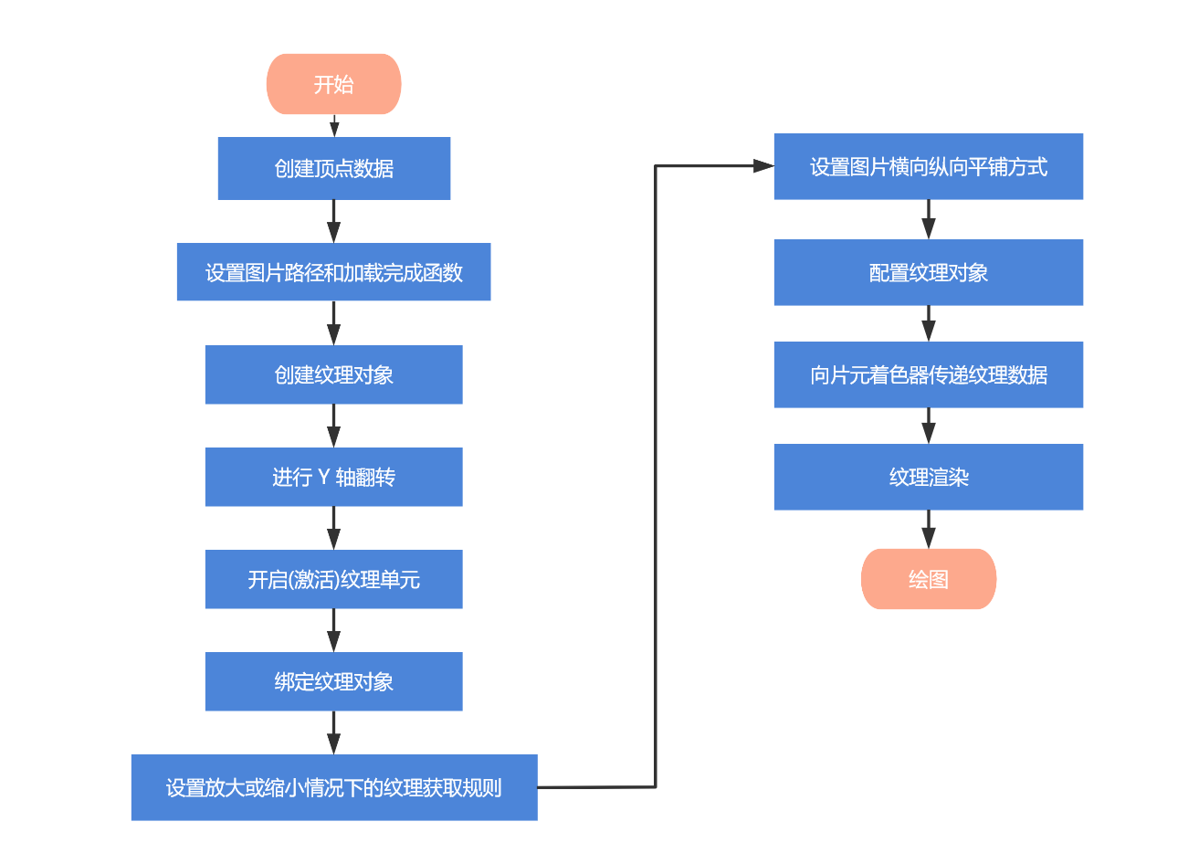
2. 流程

Slide 18
再见~

